Slide 1
쇼핑몰
유지만

Slide 2
목차
개요
개발 목적
개발 환경
시스템 구조
프로그램
소스코드
마무리

Slide 3
1.개요
사용자가 상품을 조회 및 구매할 수 있는 쇼핑몰을 만든다.
관리자가 해당 상품을 관리할 수 있다.

Slide 4
2.개발 목적
상품 조회 및 구매, 관리를 구현해본다
사용자 로그인 및 정보수정을 구현해본다.
JAVA 와 SQL을 이용한 JDBC를 학습한다.

Slide 5
3.개발환경
사용언어: JAVA, SQL
사용 툴: 이클립스, Oracle SQL Developer
데이터베이스: Oracle 11g Express Edition

Slide 6
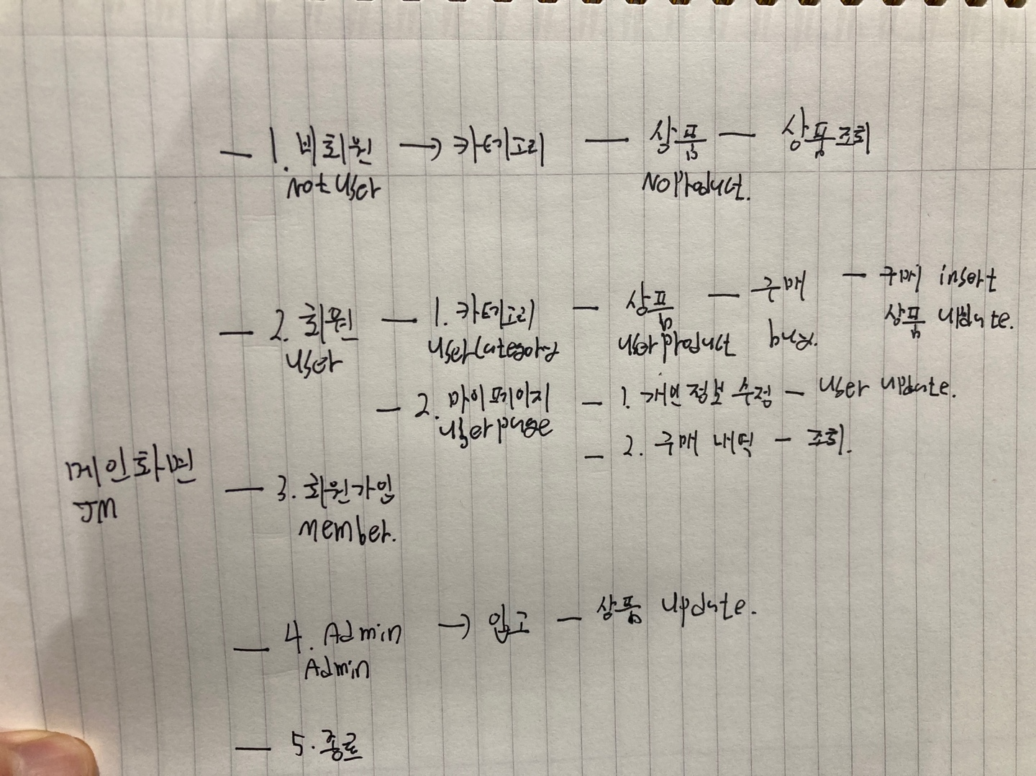
4.시스템 구조
초기 시스템 구조 설정

Slide 7
4.시스템 구조
시스템 구조

Slide 8
4.시스템 구조(시나리오)
메인 화면-비회원, 회원, 회원가입, 관리자, 종료가 가능하다
비회원- 카테고리 조회 – 상품 조회 후 메인 화면
회원 – 로그인 – 카테고리 조회 – 상품 조회 – 구매
구매 – 구매테이블 INSERT 상품테이블 DELETE
회원 – 로그인 - 마이 페이지 – 개인정보수정
개인정보수정- 유저테이블 UPDATE
회원 – 로그인 – 마이페이지 – 구매내역
구매내역 – 유저+상품+구매 테이블에서 필요정보를 가져옴
회원가입 – 유저 INSERT
관리자 – 로그인 – 입고
입고 – 상품 UPDATE

Slide 9
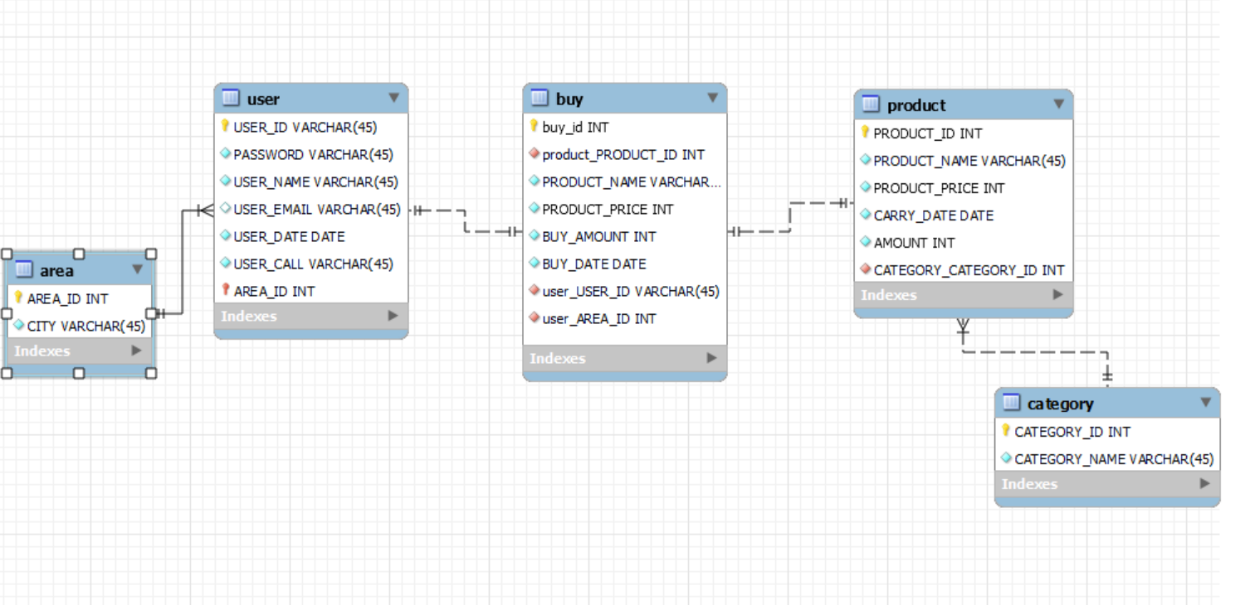
4.시스템구조(테이블)

Slide 10
3.개발환경
사용언어: JAVA, SQL
사용 툴: 이클립스, Oracle SQL Developer
데이터베이스: Oracle 11g Express Edition

Slide 11
3.개발환경
사용언어: JAVA, SQL
사용 툴: 이클립스, Oracle SQL Developer
데이터베이스: Oracle 11g Express Edition

Slide 12
기회
문제 및 기회를 식별합니다.
소비자 문제를 식별하고 이러한 문제로 인한 제품/서비스 기회의 특성을 정의합니다.

Slide 13
비즈니스 개념
회사의 기반이 되는 주요 기술, 개념 또는 전략을 요약합니다.

Slide 14
경쟁 제품
경쟁 제품을 요약합니다.
귀사의 경쟁적 우위에 대해 간단히 설명합니다.

Slide 15
목표 및 목적
5개년 목표를 나열합니다.
5개년 목표를 달성하기 위한 측정 가능한 구체적 목적을 명시합니다.
시장 점유율 목표를 나열합니다.
수익/이윤 목표를 나열합니다.

Slide 16
재무 계획
재무 모델 및 가격 책정 가정을 정의하는 포괄적인 재무 계획을 대략적으로 설명합니다.
이 계획은 향후 3년 동안의 예상 연간 판매량 및 수익을 포함해야 합니다.
여러 슬라이드를 사용하여 이 자료를 적절히 포함합니다.

Slide 17
자원 요구 사항
다음 리소스에 대한 요구 사항 목록:
인건비
기술
재무
유통
프로모션
제품
서비스

Slide 18
위험 및 보상
제안된 프로젝트에 따른 위험 요소 및 해결 방법을 요약합니다.
특히 자금을 구하고 있는 경우, 예상된 보상을 예측합니다.

Slide 19
핵심 문제
가까운 미래
즉각적이거나 단기적인 해결책이 필요한 중요한 결정 사항 및 문제를 식별합니다.
결정을 연기할 때 나타나는 결과를 명시합니다.
장기적
장기적인 해결책이 필요한 문제를 식별합니다.
결정을 연기할 때 나타나는 결과를 명시합니다.
자금을 구하고 있는 경우, 해결을 위해 재무 자원이 필요한 문제를 상세히 명시합니다.

